Slide 1
МОЗГ И РЕЧЕВОЕ РАЗВИТИЕ В ОНТОГЕНЕЗЕ

Slide 2
Cодержание
1 Латерализация функций полушарий мозга в онтогенезе
2 Дословесный этап эволюции речи и формирование мозга
3 Развитие мозга и овладение языком
3.1 Становление грамматического строя
3.2 Формирование лексико-семантической системы

Slide 3
В словарь терминов
Латерализация (лат. lateralis − боковой, расположенный в стороне) − процесс перераспределения психических функций между левым и правым полушариями головного мозга, процесс формирования межполушарной организации психических процессов.

Slide 4
В словарь терминов
Онтогенез (греч. on, род. п. ontos − сущее, genesis − рождение, происхождение) − процесс развития индивидуального организма.
В психологии онтогенез − формирование основных структур психики индивида в течение его детства.

Slide 5
Литература
Лурия А.Р. Основные проблемы нейролингвистики. − М., 2009.
Лурия А.Р. Язык и сознание − М., 1979.
Седов К.Ф. Нейропсихолингвистика. − М., 2007.
Нейропсихолингвистика: Хрестоматия / Сост. Седов К.Ф. − М., 2009.
Гируцкий А.А., Гируцкий И.А. Нейролингвистика: пособие для студентов вузов. – Мн., 2010.

Slide 6
Литература
Цейтлин С.Н. Язык и ребёнок. Лингвистика детской речи: учеб. пособие для студ. вузов. − М., 2000.
Шахнарович А.М. Детская речь в зеркале психолингвистики. — М., 1999.
http://www.genlingnw.ru – сайт кафедры общего языкознания СПб. ун-та (см. страницу проф. Т.В.Черниговской и проект «Минерва»)

Slide 7
1 Латерализация функций полушарий мозга в онтогенезе

Slide 8
В современной науке нет единства в решении вопроса о характере генетической предрасположенности человека к языку.

Slide 9
Откуда у детей способность к освоению языка?
Передается по наследству или становится результатом психического развития?
Cуществуют ли в сознании ребенка врожденные структуры, облегчающие овладение языковой системой?

Slide 10
Наум Хомский
Первым высказал мысль о том, что языковая способность человека генетически детерминирована.

Slide 11
Крупнейший психолог 20 в. Жан Пиаже связывает овладение языком с развитием интеллекта.

Slide 12
Конкретный национальный язык по наследству не передается, но предрасположенность к овладению системой коммуникации человек наследует генетически (такая способность является врожденной).

Slide 13
Наличие в мозге специальных зон, отвечающих за порождение и восприятие речи.

Slide 14
Поль Брока
Карл Вернике

Slide 15
Латерализация в онтогенезе происходит нелинейно, с чередующимся доминированием правого и левого полушарий, постепенным переходом от дублирования функций к их межполушарной специализации.

Slide 16
Функциональная специализация полушарий формируется в онтогенезе до 14-16 лет.

Slide 17
До 12 лет не происходит разделения функций доминантного и субдоминантного полушарий мозга, поэтому поражение левого полушария у детей, в отличие от взрослых, не ведет к потере речевых функций.

Slide 18
В ходе становления личности с расширением социального опыта и под воздействием обучения наиболее важные речевые операции постепенно концентрируются в левом полушарии мозга.

Slide 19
В раннем онтогенезе оба полушария головного мозга в равной мере участвуют в осуществлении речевой деятельности. Такой подход к процессу латерализации получил название теории эквипотенциальности, или прогрессивной латерализации функций.

Slide 20
Степень выраженности асимметрии, усовершенствование механизмов межполушарного взаимодействия являются продуктом онтогенеза.

Slide 21
2 Дословесный этап эволюции речи и формирование мозга

Slide 22
Дословесной стадией развития коммуникативной компетенции обычно считают первый год жизни ребенка.

Slide 23
Человек рождается с несомненными предпосылками к овладению речью:
он обладает слухом и другими органами чувств;
он при рождении сразу же издает крик (первая неосознанная фонация);
он обладает рядом инстинктов и безусловных рефлексов, позволяющих ему реагировать на мир.

Slide 24
Для дословесного этапа эволюции речи характерны два явления:
преобразование рефлекторно-двигательных реакций (крик, хватательный рефлекс, поворот головы, направление взгляда и т.п.) в знаковые (протознаковые) средства общения;
голосовое развитие.

Slide 25
Генетически наследуемые рефлекторные двигательные проявления становятся первыми протознаками, в совокупности образующими протоязык − первичную дословесную систему коммуникации.

Slide 26
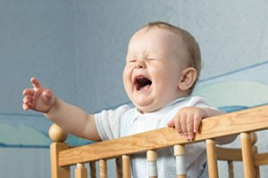
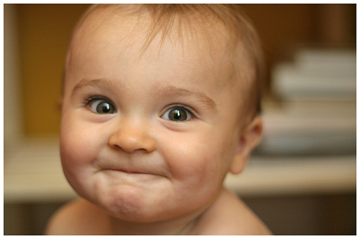

Slide 27
Протоязык имеет невербальную природу. Он состоит из жестов, мимических движений, манипуляций с предметами, неречевых звуков и т.д.

Slide 28
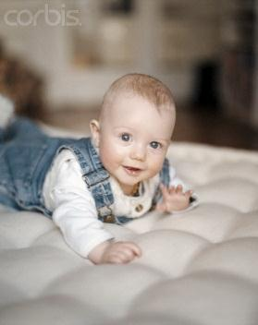
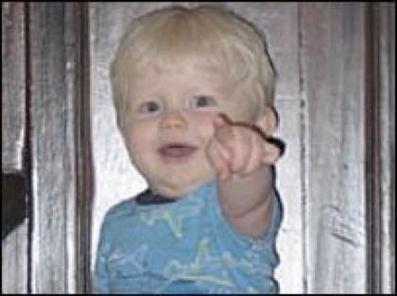
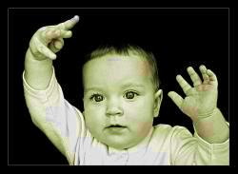
Основой протоязыковой системы являются жесты (их еще называют кинезнаками).

Slide 29
С появлением словесного языка невербальные протознаки не исчезают, протоязык образует основу для формирования особого языка интеллекта − УПК.

Slide 30
Голосовое развитие включает следующие стадии:
стадия крика (1-2 мес.);
стадия гуления и гукания (2-3 мес. − 4-5 мес.);
стадия лепета (4-5 мес.−19-20 мес.).

Slide 31
На первом году жизни голос уже становится каналом коммуникации. Проявляется это на уровне интонации.

Slide 32
М.М. Бахтин
«Интонация плюс соответствующая ситуация − таков простейший идеологический аппарат (до членораздельной речи)»

Slide 33
Развитие коммуникативной компетенции ребенка на ранних стадиях онтогенеза начинается с овладения правополушарными способами обработки информации.

Slide 34
3 Развитие мозга и овладение языком
3.1 Становление грамматического строя
3.2 Формирование лексико-семантической системы

Slide 35
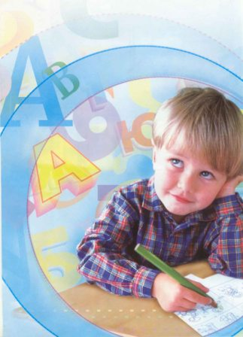
3.1 Становление грамматического строя

Slide 36
Овладение грамматикой отражает общие закономерности становления коммуникативной компетенции в онтогенезе.

Slide 37
На втором году жизни ребенок использует сугубо правополушарные стратегии обработки информации, у него активно формируется правополушарная грамматика.

Slide 38
Голофразы (греч. holos − весь, целый + phrasis − выражение) − первые однословные предложения, которые
не столько передают какую-либо информацию, сколько выражают эмоциональное состояние в связи с данной ситуацией.

Slide 39
Появление элементов левополушарной грамматики в зарождающемся языковом сознании ребенка проявляется в процессе становления фонематического восприятия − способности различать фонемы и определять звуковой состав слова.

Slide 40
Схема последовательности развития фонематического восприятия
различение гласных
различение наличия согласных
различение самих согласных
различение сонорных и артикулируемых шумных
различение губных и язычных, передне- и заднеязычных
различение шипящих и свистящих
различение плавных и j
различение глухих и звонких согласных

Slide 41
К началу третьего года жизни у ребенка появляется важнейшее приобретение левополушарной грамматики − фонематический слух, которое станет основой дальнейшего развития лексико-грамматической системы.

Slide 42
Некоторые этапы становления синтаксического строя
совершенствование однословных предложений;
переход от однословных предложений к двусловным (промежуточная форма «слово – жест»);
выражение разных отношений (объектных, субъектных и др.);

Slide 43
Некоторые этапы становления синтаксического строя
переход к трехсловным, а затем многословным предложениям;
выражение информации о двух явлениях, связи между двумя ситуациями (использование интонационного способа, затем союзного).

Slide 44
Совершенствование синтаксического строя требует создания морфологической парадигмы, т.е. системы форм слов. Морфологическая система составляет основу левополушарной грамматики.

Slide 45
Становление морфологической парадигмы осуществляется у детей по принципу сверхгенерализации, сущность которой в расширении сферы использования языковой единицы.

Slide 46
Примеры унификации формообразования
Категория числа
человек, ребенок (ед. число)
человеки, ребенки (мн. число)
Категория падежа
совок (им. падеж)
совоком (тв. падеж)
Степени сравнения
высокий (положит.)
высокее (сравнит.)

Slide 47
Детская грамматика более последовательна, чем взрослая. Она опирается на наиболее общие закономерности, морфологические сверхмодели.

Slide 48
К 5-6-летнему возрасту ребенок обычно усваивает практически всю грамматику родного языка в его элементарных формах.

Slide 49
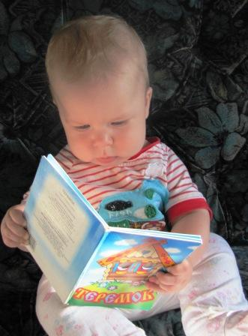
3.2 Формирование лексико-семантической системы

Slide 50
В первых номинациях ребенка отчетливо проявляются только правополушарные стратегии обработки и передачи информации.

Slide 51
Первые номинации ребенка − звукоизобразительные лексические элементы и квазислова.

Slide 52
Появление звукоизобразительных слов и квазислов подтверждает существование общего принципа развития коммуникативной компетенции в онтогенезе: сначала человек овладевает знаковыми элементами, форма которых мотивирована.

Slide 53
Звукоизобразительные слова
Звукоподражания
Гав-гав, ква-ква
Би-би, ту-ту
Звуковые жесты (образные слова)
Бух, чик, фьють

Slide 54
Рост активного словаря наблюдается со второго года жизни ребенка
(с появлением фонематического слуха).

Slide 55
Темпы роста словаря
1 год
9 слов
1,5 года
39 слов
2 года
300 слов
4 года
2000 слов
По данным Е.А. Аркина

Slide 56
Долгое время слово сохраняет прочную связь с практической деятельностью ребенка и несет в себе расширительное значение.

Slide 57
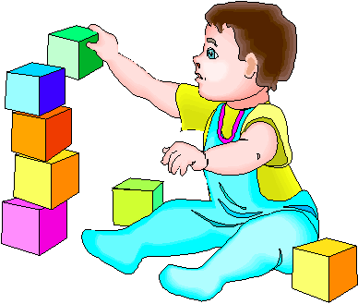
Действия с предметами способствуют формированию в сознании ребенка обобщающей функции слова. От конкретно-действенного мышления ребенок переходит к наглядно-образному.

Slide 58
В языковом сознании ребенка начинает формироваться понятийная система, к уже освоенным правополушарным стратегиям познания добавляются аналитические левополушарные.

Slide 59
Становление лексико-семантической системы идет одновременно с развитием сознания, которое меняет свое смысловое и системное строение
На следующем этапе сознание носит наглядно-действенный характер
На завершающем этапе сознание приобретает вербально-логический характер
На раннем этапе развития ребенка сознание носит аффективный характер

Slide 60
Активизацию левополушарного мышления в дошкольном периоде детства демонстрирует самый яркий аспект развития речи − детское словотворчество.

Slide 61
Детская словообразовательная активность приходится на возраст от трех до семи лет. В это время уровень мышления дает ребенку возможность на основе сложных речемыслительных операций анализа и синтеза создавать новые слова.

Slide 62
Чтобы создать новое слово, нужно провести логическую операцию, способность к которой располагается в левом полушарии головного мозга.

Slide 63
Новые слова образуются по аналогии с уже существующими:
Учитель, водитель ловитель, иметель
Носильщик, болельщик подметальщик, тащильщик
Футболист, таксист ходист, пловист

Slide 64
Типичные способы детского словообразования
«Собака пасть разинула, а потом зазинула»;
«Дай мне распакетить пакеты»;
«Такая светлота, а ты все еще спишь»;
«Тут враги как заавтоматят».
«Пойдем в зверопарк»;
«Дождь − никуданипускатель»;
«Лучшевсехная я»; «Сумасошлатая тетя»;
«Однойнельзяходительный лес».
аффиксальные способы
основосложение и словосложение

Slide 65
К концу дошкольного возраста лексикон ребенка увеличивается − словотворчество практически прекращается.

Slide 66
Попытки осмыслить значения слов по их внутренней форме − другая сторона речевого творчества детей. Осуществляется тоже по преимуществу левым полушарием.

Slide 67
Варианты осмысления слов
«Курятник − это дяденька, который курит»;
«Лодырь − тот, кто делает лодки»;
«Город − там, где есть горы»;
«Начальная школа − это где начальники учатся».
«Это не линейка, а длиннейка»;
«Не гирлянда − стеклянда»;
«Не будильник − звонильник»;
«Не эскаватор, а песковатор»;
«Сапоги не резиновые, а грязиновые».
Неверная интерпретация
Трансформация с целью осмысления

Slide 68
К школьному возрасту дети овладевают словообра­зовательной системой родного языка. Это находит выражение:
в резком снижении интенсивности словотворчества,
в усвоении традиционных норм в интерпретации слов,
в критическом отношению к собственной речевой деятельности.

Slide 69
Процесс становления лексико-грамматической системы ребенка нельзя представлять себе как линейное движение от правого полушария к левому.

Slide 70
Одновременно с тем, как в левом полушарии появляются свойственные ему речевые функции, развивается и коммуникативная компетенция правого полушария, совершенствуются его речевые функции.

Slide 71
Овладение переносным значением слов в рамках речевого развития, метафорическое мышление – сфера правого полушария.

Slide 72
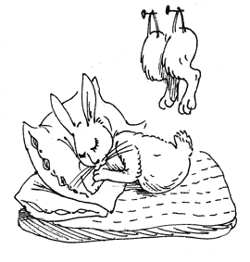
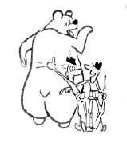
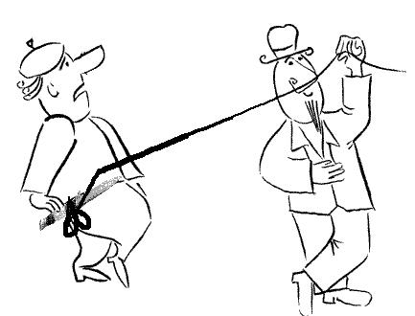
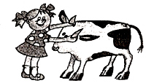
В дошкольном возрасте у ребенка преобладает наглядно-действенное мышление. Вследствие этого отсутствует способность адекватно понимать метафоры и фразеологизмы.

Slide 73
Становление коммуникативной компетенции мозга в первые шесть лет жизни человека отражает процесс речевого развития, в основе которого лежит феномен самонаучения языку.

Slide 74
В дальнейшем развитие коммуникативной компетенции идет по пути специального педагогического воздействия, которое ребенок испытывает в школе.

Slide 75
Общая закономерность развития мозговой организации коммуникативной компетенции в рамках самонаучения − движение от правополушарной грамматики к построению левополушарной грамматики.
Одновременно происходит совершенствование правополушарных способов обработки и передачи информации.

